Slide 1
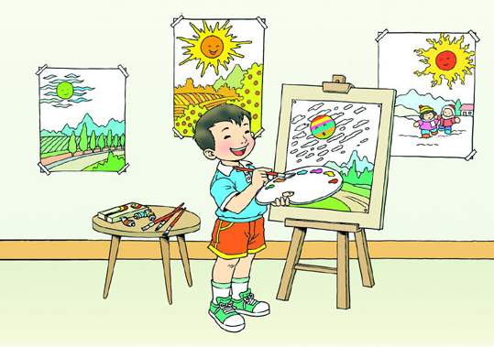

人教新课标版第2册第18课
四个太阳
南大桥学校： 易伟

Slide 2
我画了个
绿绿的
太阳，挂在夏天的天空。高山、田野、街道、校园，到处一片
清凉。

Slide 3
我画了个
红红的
太阳，照亮冬天。阳光
着小朋友
温暖
冻僵
的手和脸。

Slide 4
我画了个
金黄的
太阳，送给秋天。果园里，果子熟了。金黄的落叶忙着邀请小伙伴，请他们尝尝水果的
香甜。

Slide 5
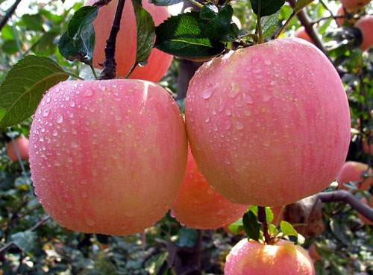
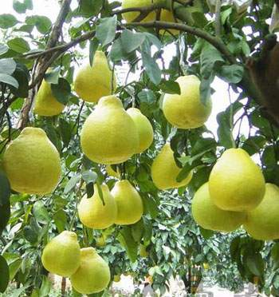
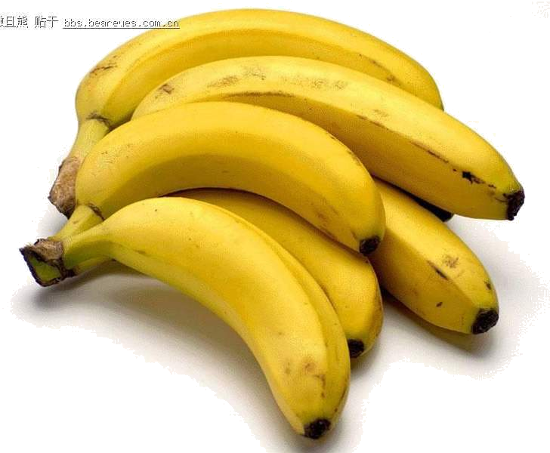
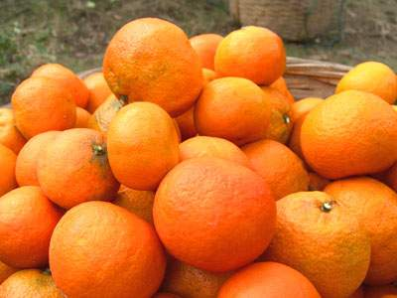
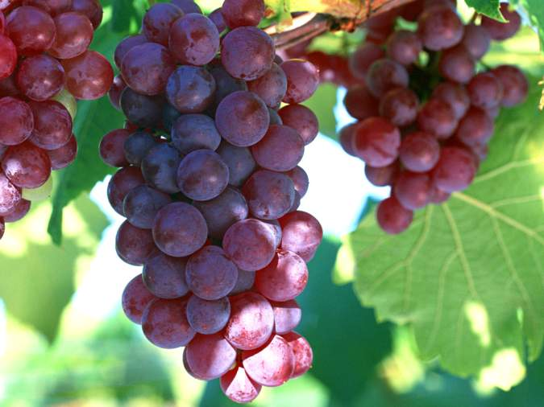
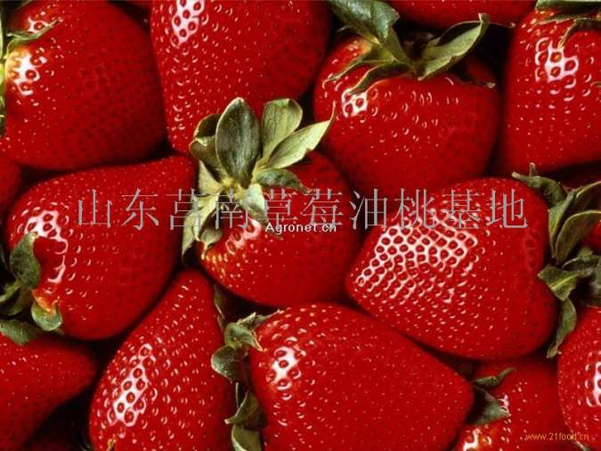

Slide 6
果园里，果子熟了，有
。

Slide 7
果园里，果子熟了，有
。

Slide 8
果园里，果子熟了，有
。

Slide 9
果园里，果子熟了，有
。

Slide 10
果园里，果子熟了，有
。

Slide 11
果园里，果子熟了，有
。

Slide 12
春天，春天的太
阳该画什么颜色呢？噢，画个
。因
彩色的
为春天是个 季节。
多彩的

Slide 13

七彩的太阳
春夏秋冬的太阳是什么颜色？
冬天的太阳是火红的，
它能把冰雪融化带走严寒。
秋天的太阳是金色的，
它把大地披上了一层金色的外衣。
我希望夏天的太阳是绿色的，
它能为人们带来一丝清凉。
春天的太阳是什么颜色？
它是赤橙黄绿青蓝紫，
噢！春天是七彩的太阳。

Slide 14
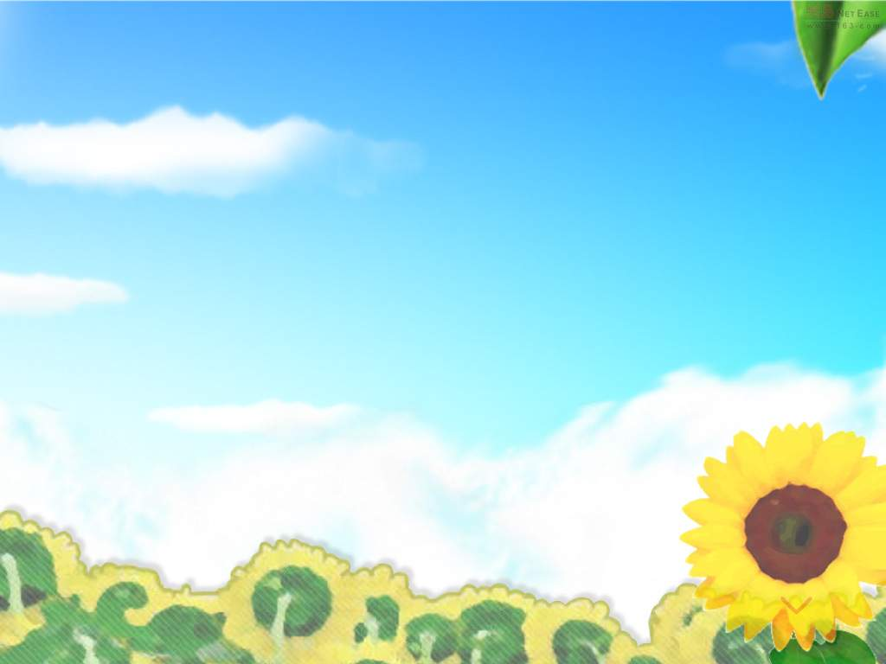
敬请指导!

